Slide 1

Однониточная ГИС «Вымпел-500» Ду1400 – точный контроль баланса газа при минимальных затратах на строительство и техническое обслуживание
Докладчик: Деревягин Г.А.

Slide 2

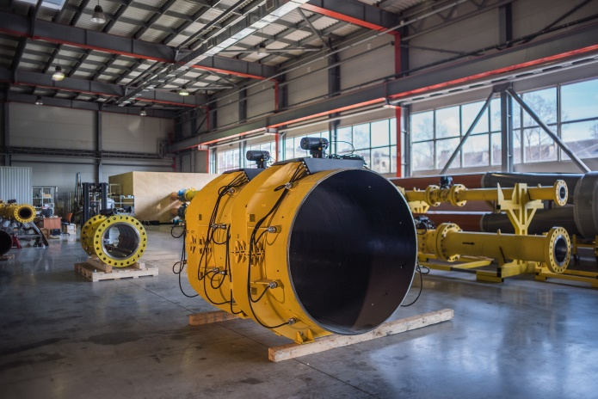
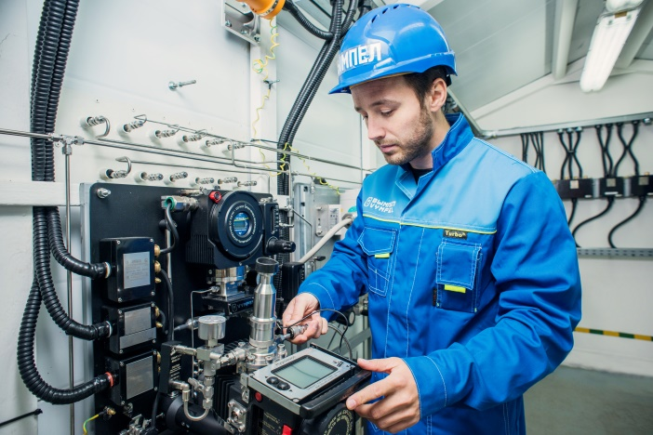
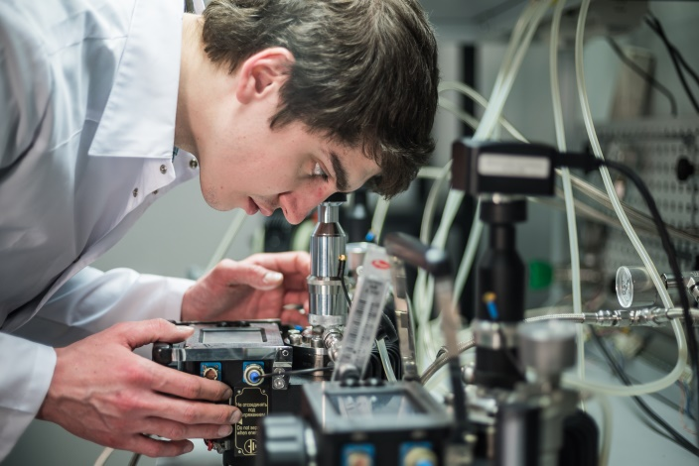
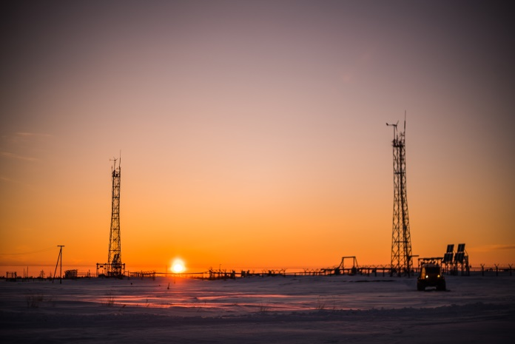
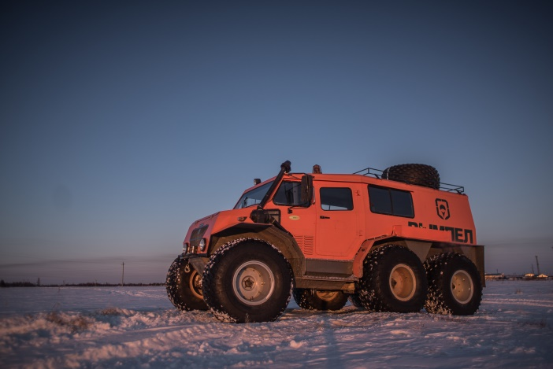
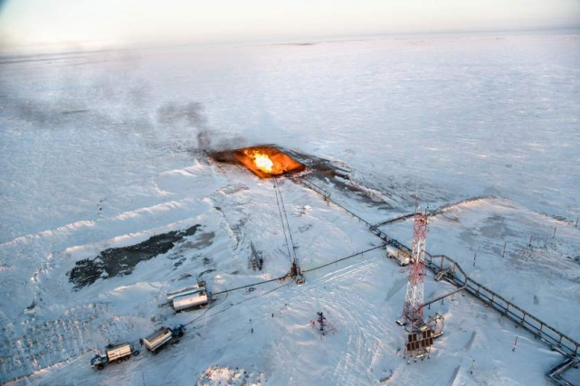
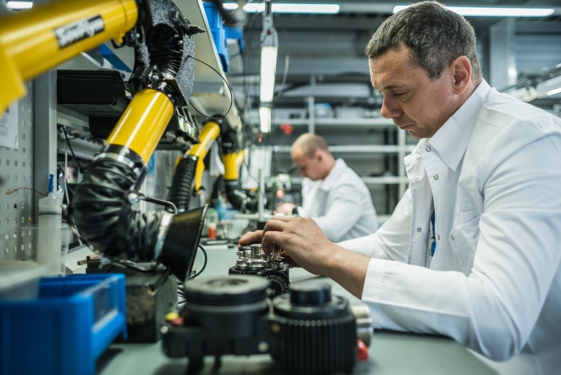
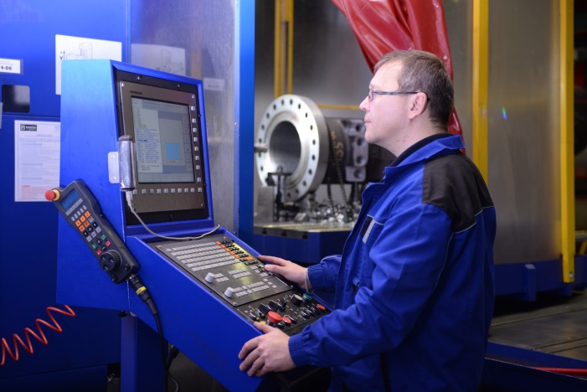
Инновационные технологии в газовой отрасли с 1987
Количество внедренных систем:
Расходомеры Гиперфлоу: более 10 000
Анализаторы качества газа: более 2000
Автоматизировано скважин: 1059
Количество стран поставки: более 30

Slide 3

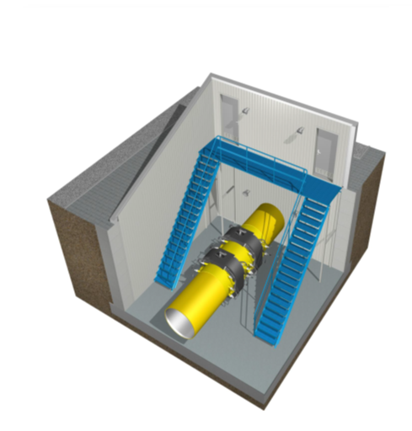
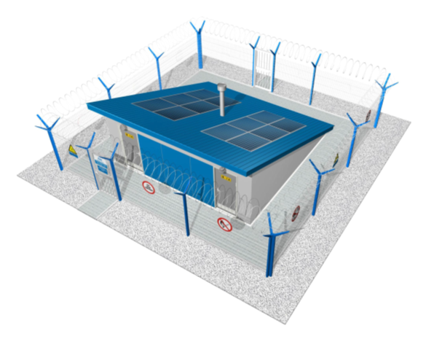
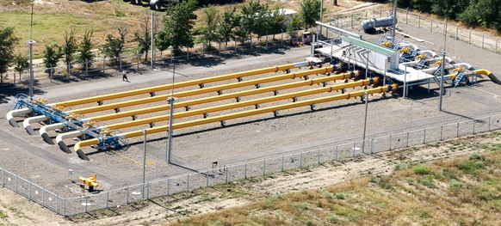
Концепция газоизмерительной станции нового поколения
• Не требует землеотвода под строительство
• Трехкратное сокращение затрат на капитальное строительство ГИС
• Многократное (10 и более раз) сокращение затрат на техническое обслуживание
• Возможность поверки на месте эксплуатации всех средств измерения, в том числе удаленной поверки (без выезда метролога на объект)
• Дистанционный контроль метрологических характеристик и диагностика всех элементов системы
• Низкое энергопотребление, позволяющее обеспечивать питание без ЛЭП, с помощью ВИЭ

Slide 4
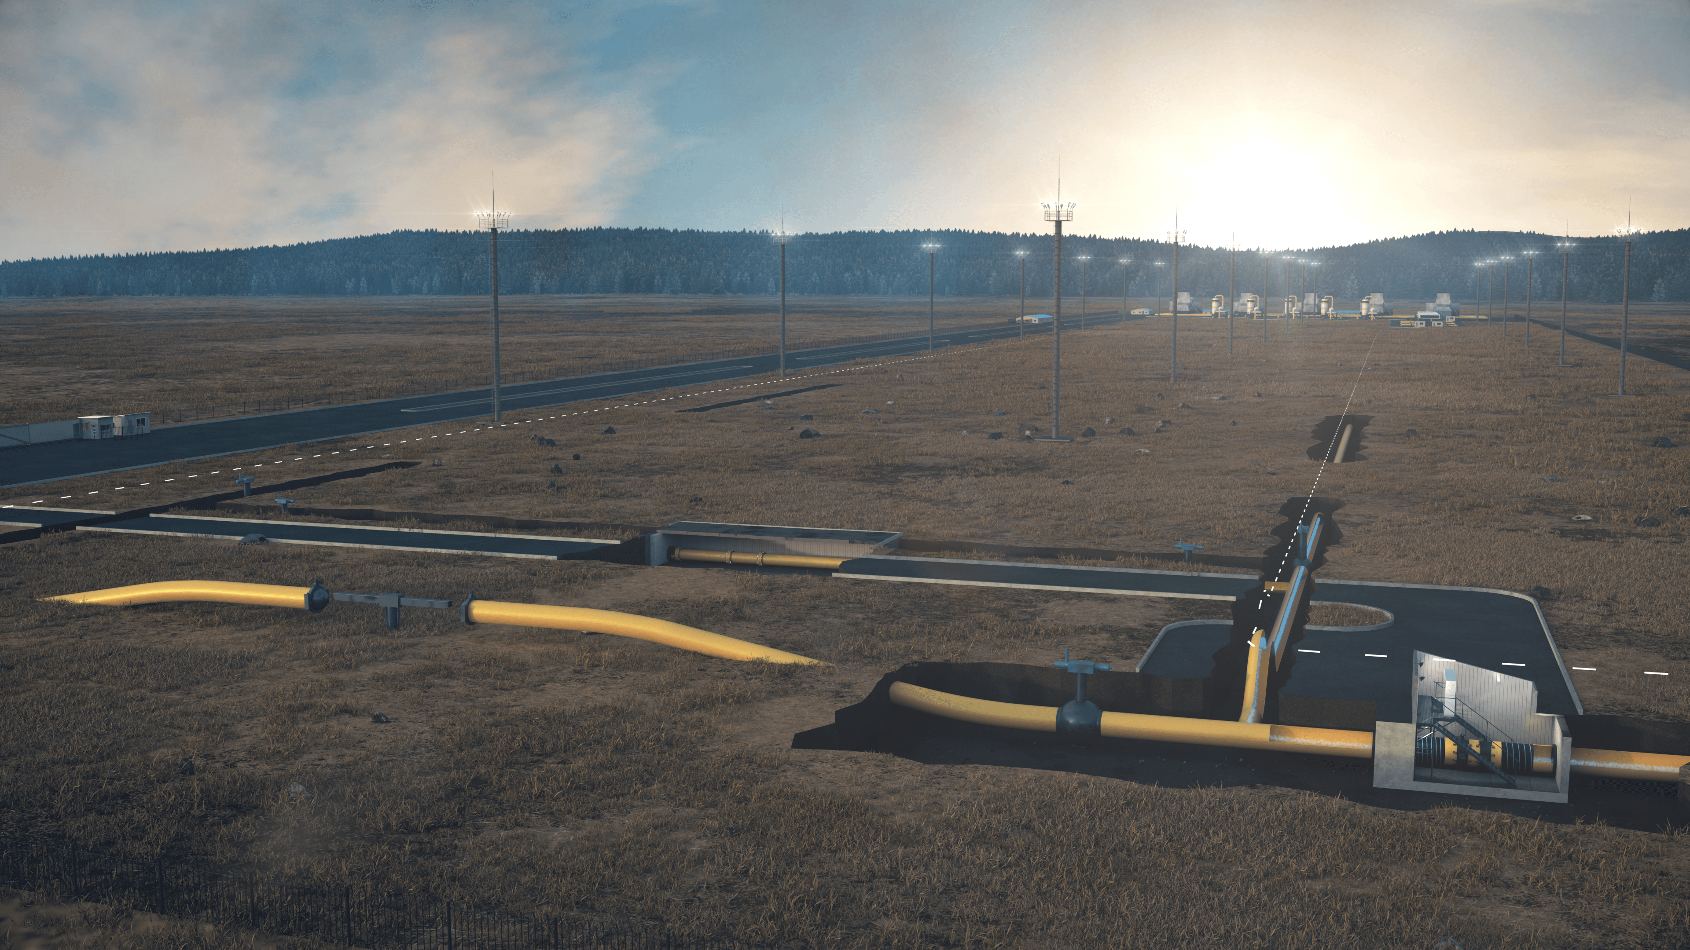
Схема расположения однониточной ГИС нового поколения
31А
Pig receiver
Pig launcher
55А
DN 1000
20А
Compressor station

Slide 5
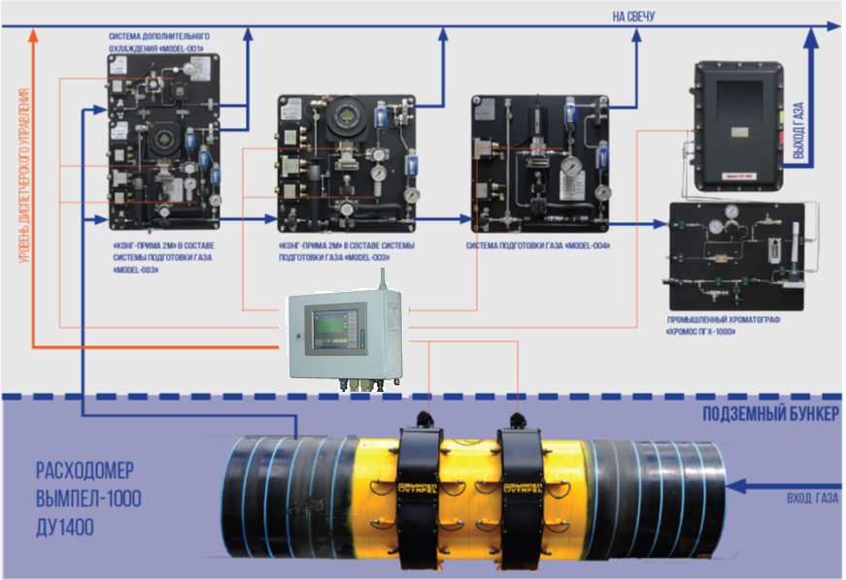
Составные части однониточной ГИС

Slide 6
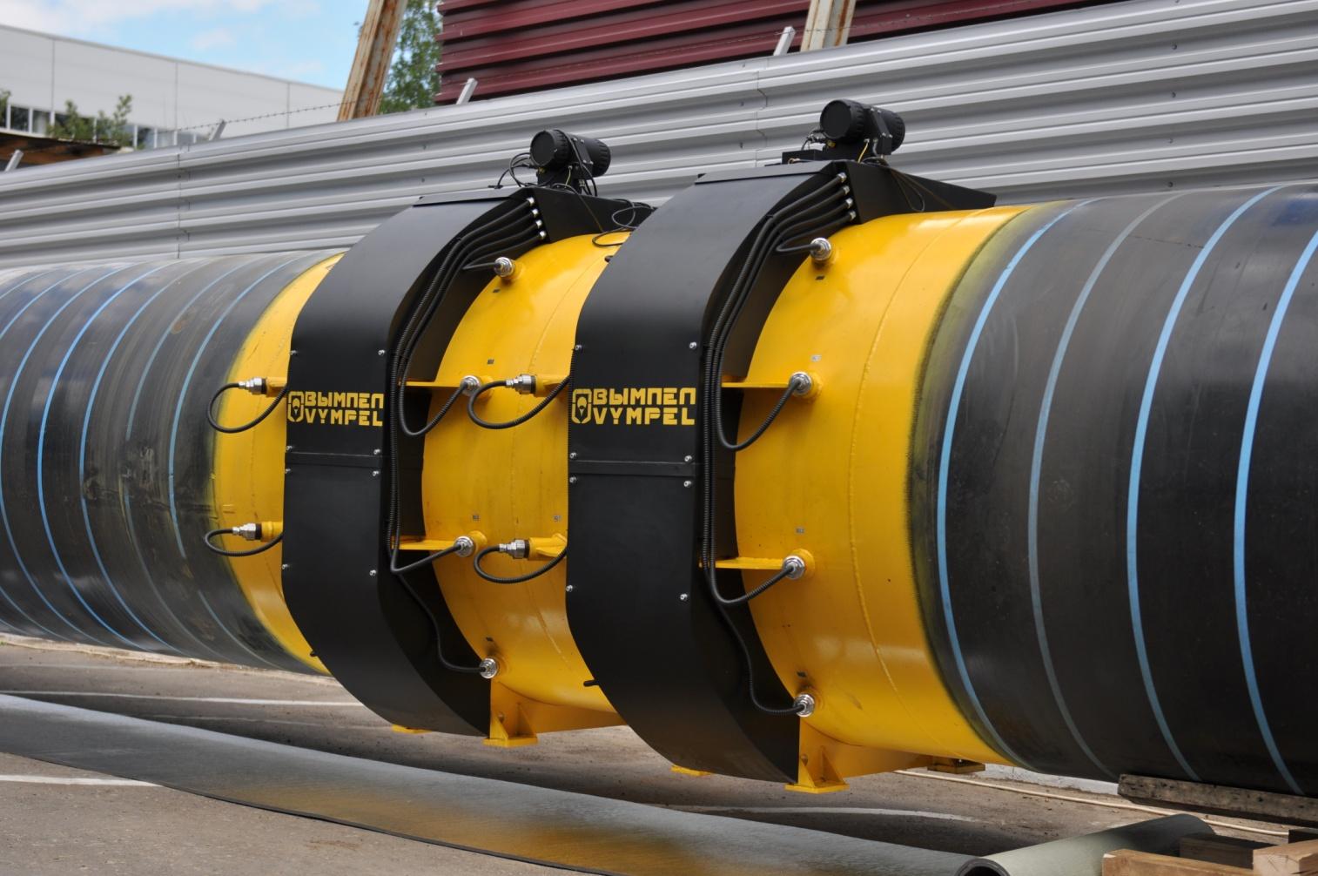
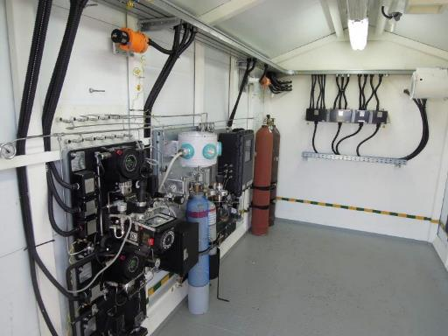
Особенности узла измерения на базе ультразвукового преобразователя расхода «Вымпел-500» Ду1400
Наличие полного дублирования СИ (Непрерывный контроль метрологических характеристик)
8+8 каналов измерения (Основной + Дублирующий), высокая стабильность измерения (0.1%)
Поверка на месте эксплуатации
Температурная стабилизация благодаря подземному расположению
Прямой участок на входе не менее 100 Ду магистрального трубопровода
Замена ПЭП под давлением без остановки процесса
Автоматизированное измерение состава, качества и приведенного расхода газа
Необслуживаемый блок-бокс контроля ФХП, автоматизированная система диагностики и предупреждения аварийных случаев

Slide 7
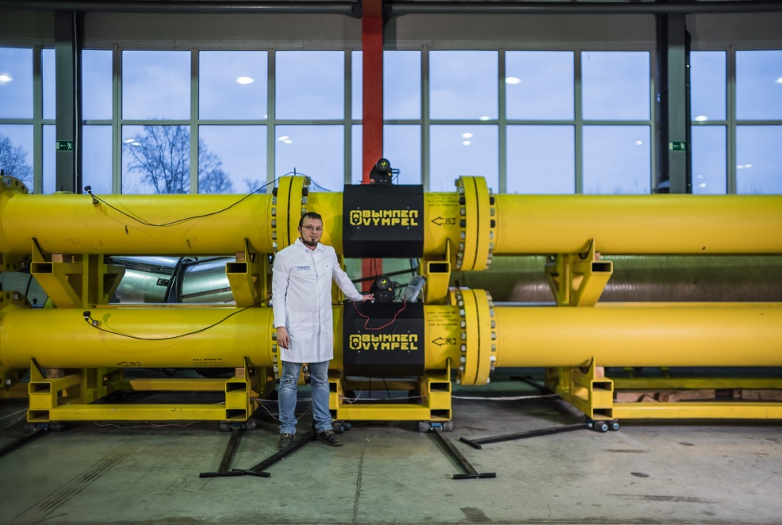
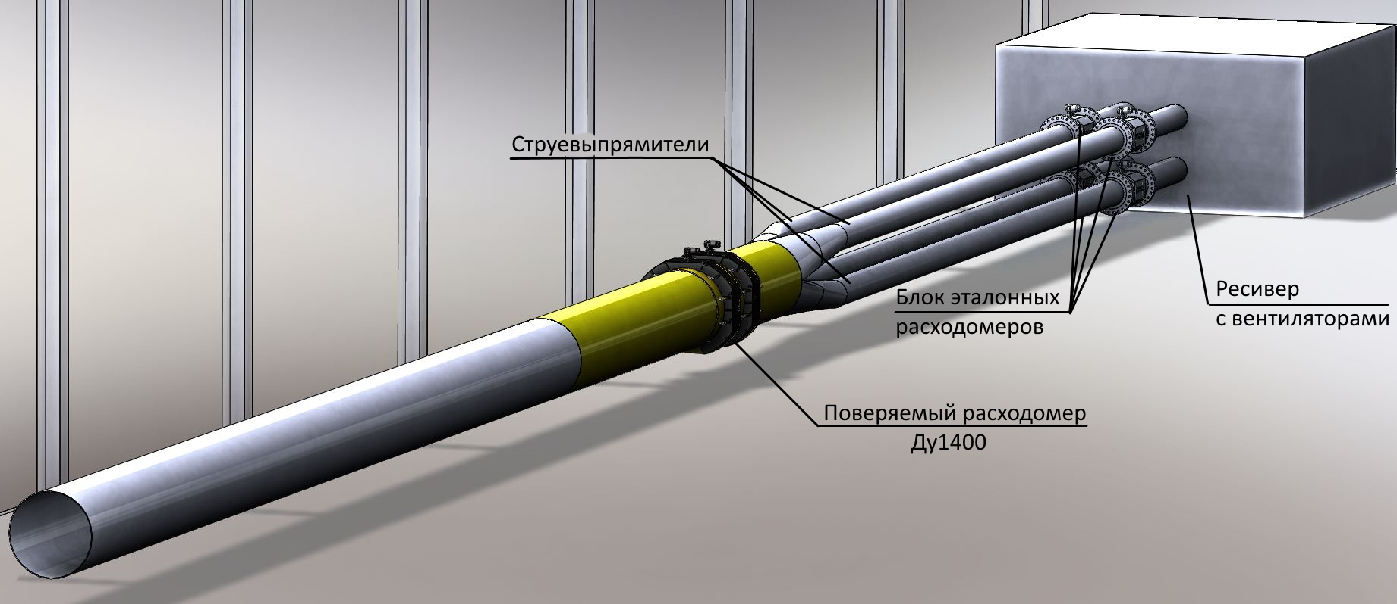
Поверочный стенд Вымпел-80000
Диапазон расходов:
800-80000 м3/ч
Диапазон скоростей:
0-15 м/с
Расширенная неопределенность эталонов: ±0,2%
Общая неопределенность стенда: 0.3%

Slide 8
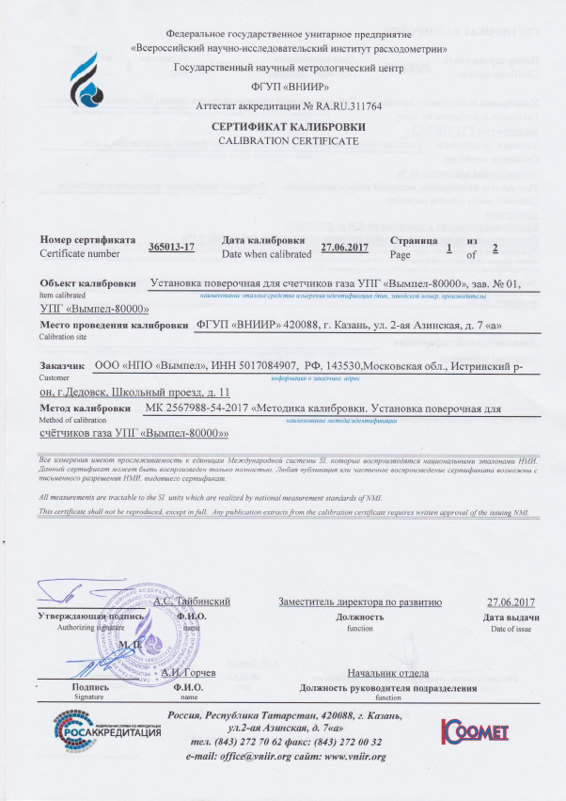
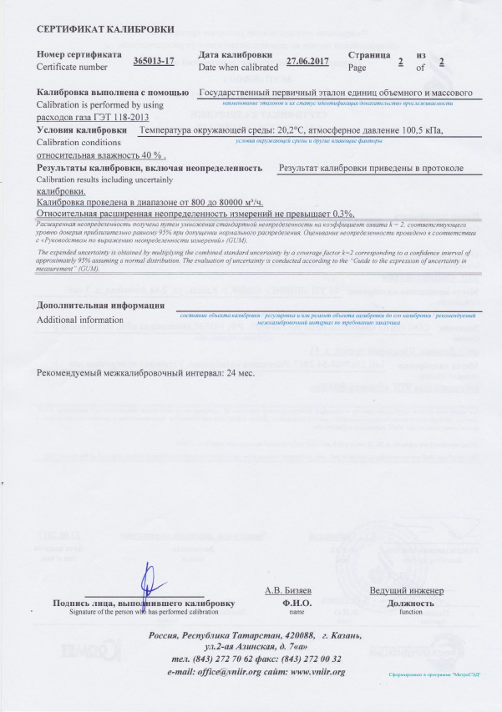
Сертификат калибровки «Вымпел-80000»
Расширенная неопределенность ≤ 0.3%

Slide 9
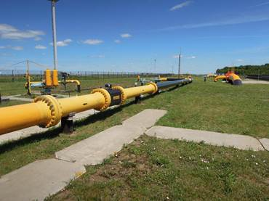
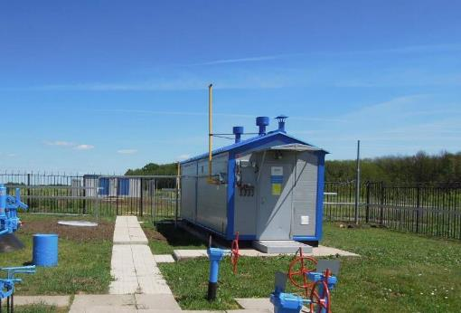
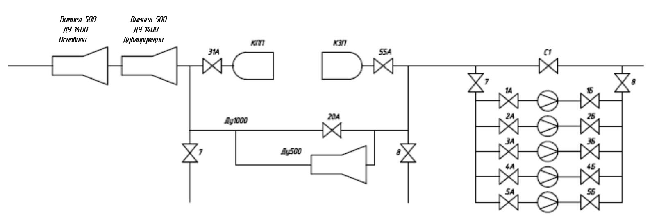
Испытания в условиях опытно-промышленной эксплуатации
Период проведения: июль 2015 – ноябрь 2017
Место проведения: ЛПУМГ «Донское» Газпром трансгаз Москва
Результат: Протокол выездного совещания 22-23.11.17

Slide 10
Сравнительная трасса часовых расходов расходомеров Ду1400 и ГИС за период с 21.08.15 по 21.09.15

Slide 11
Результаты испытаний расходомерного комплекса
при включении в работу эталона сличения DN500
Численные данные отклонений часовых расходов
за сутки 02.09.16
Относительное отклонение, %
1400осн. и 1400дубл. | 1400осн. и ГИС | 1400осн. и эталон Ду500 | Эталон Ду500 и ГИС
-0,20 | -0,65 | -0,73 | -0,08
-0,22 | -0,63 | -0,73 | -0,10
-0,22 | -0,57 | -0,61 | -0,04
-0,20 | -0,58 | -0,59 | -0,01
-0,22 | -0,53 | -0,56 | -0,03
-0,23 | -0,59 | -0,62 | -0,03
-0,18 | -0,53 | -0,59 | -0,06
-0,22 | -0,51 | -0,60 | -0,09
-0,19 | -0,46 | -0,59 | -0,13
-0,17 | -0,49 | -0,65 | -0,16
-0,18 | -0,59 | -0,54 | 0,05
-0,20 | -0,64 | -0,57 | 0,07
-0,18 | -0,79 | -0,50 | 0,28
-0,13 | -1,03 | -0,38 | 0,66
-0,17 | -0,57 | -0,63 | 0,06
-0,16 | -0,59 | -0,69 | -0,10
-0,12 | -0,59 | -0,66 | -0,07
-0,19 | -0,69 | -0,73 | -0,04
-0,13 | -0,84 | -0,47 | 0,37
-0,11 | -2,57 | -0,1 | 2,75
-0,19 | 1,48 | -1,53 | -2,97
-0,14 | -0,79 | -0,64 | 0,14
--0,18 | -0,69 | -0,75 | -0,06
-0,18 | -0,66 | -0,73 | -0,07
Среднее значение отклонения за сутки
0,165 % | -0,6292 % | -0,6329 % | 0,00916 %

Slide 12
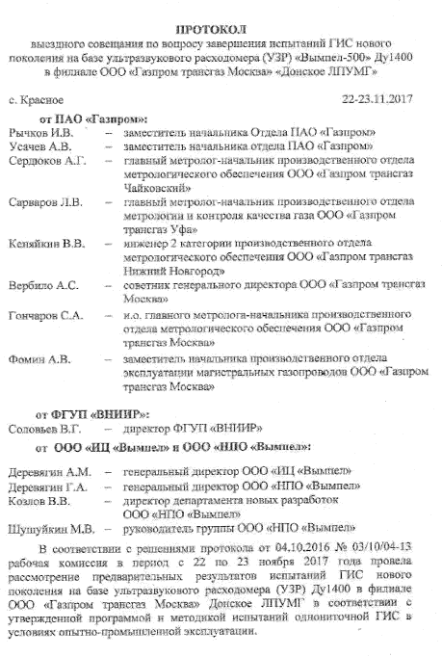
Дополнительные испытания во время выездной комиссии 22-23.11.17
Выполнена процедура демонтажа/монтажа и замена под давлением ультразвуковых преобразователей «Вымпел-500» Ду1400, при этом расхождение расходов основного и дублирующего УЗПР не превысило 0.06%
При сличении расходов эталонного расходомера Ду500 и рабочего расходомера Ду1400 в диапазоне 20% от верхнего предела расхода Ду1400 расхождение часовых расходов не превысило 0,3%

Slide 13
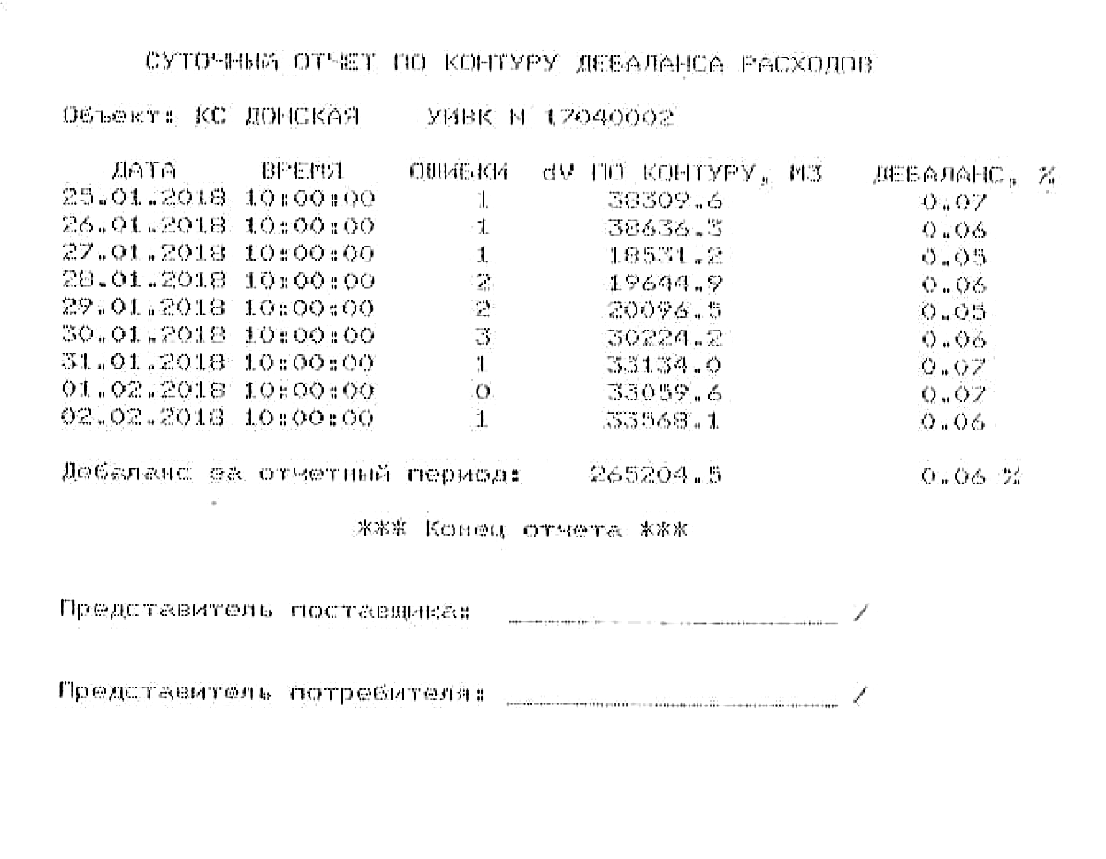
Отчет по контуру баланса за последний период
Дебаланс за сутки не превышает 0.07%

Slide 14
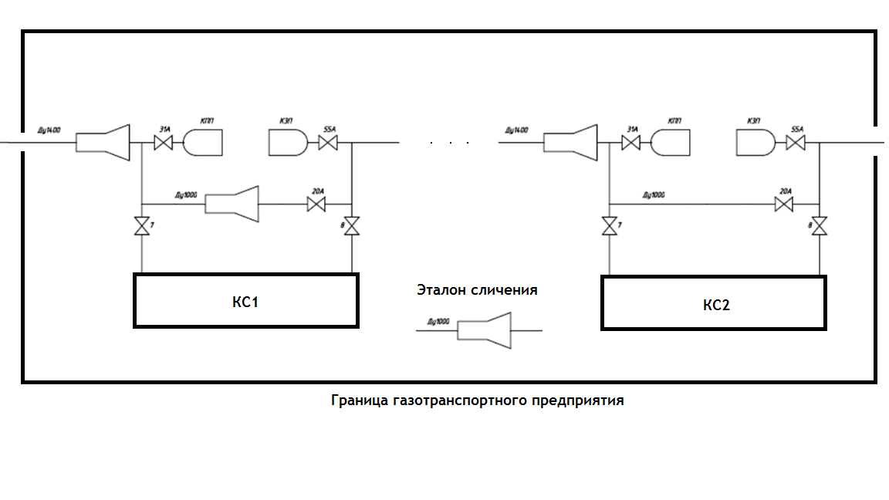
Принцип контроля баланса газа газотранспортного предприятия
Дебаланс за сутки не превышает 0.07%

Slide 15
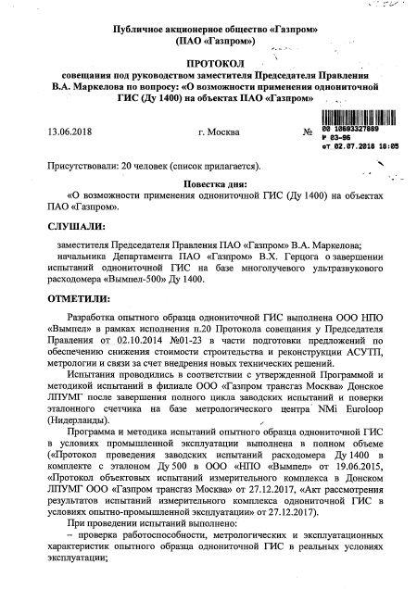
Решения по внедрению Однониточной ГИС нового поколения
Опыт применения в ПАО «Газпром»
Промышленный образец прошел 3x летние опытно-промышленные испытания в ЛПУМГ «Донское» ООО «Газпром трансгаз Москва».
При проведении испытаний выполнена проверка работоспособности, метрологических и эксплуатационных характеристик опытного образца однониточной ГИС в реальных условиях эксплуатации.
По решению 4 Протокола: «При выполнении утвержденной Программы строительства(реконструкции) ГИС на период 2018-2020 годы максимально использовать технические решения на основе однониточной ГИС с УЗПР большого диаметра»
По решению 8 Протокола: «На этапе ПИР обеспечить применение технических решений на основе однониточной ГИС с УЗПР большого диаметра в проектах строительства (реконструкции) ГИС на границе зон ответственности»
По решению 9 Протокола: «Обеспечить пересмотр проектов строительства(реконструкции) ГИС инвестиционной программы ПАО «Газпром» не обеспеченных Решением ПАО «Газпром» с учетом возможности применения технических решений на основе однониточной ГИС с УЗПР большого диаметра»

Slide 16
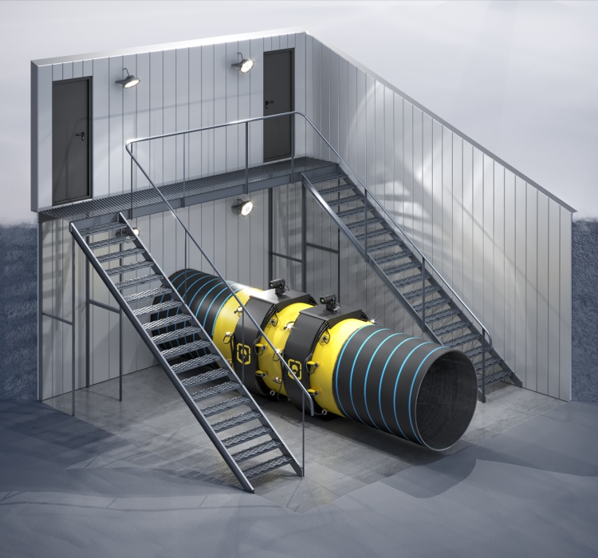
Экономический эффект
Насколько значителен будет суммарный эффект?
С точки зрения сокращения затрат при переходе с многониточной ГИС на однониточную:
• Сокращение затрат на строительство одного объекта составляет 300 -500 млн. руб
• Сокращение затрат на техническое обслуживание: не менее 40 млн руб в год.
Следствие: оптимизация затрат топливного газа и повышение КПД компрессорных станций
Измерение расхода компримируемого газа, расхода топливного газа и степени сжатия

Slide 17
Спасибо за внимание!

